Slide 1


이미지 전처리
2020.03.13

Slide 2
CONTENTS
Dogs vs Cats

Slide 3
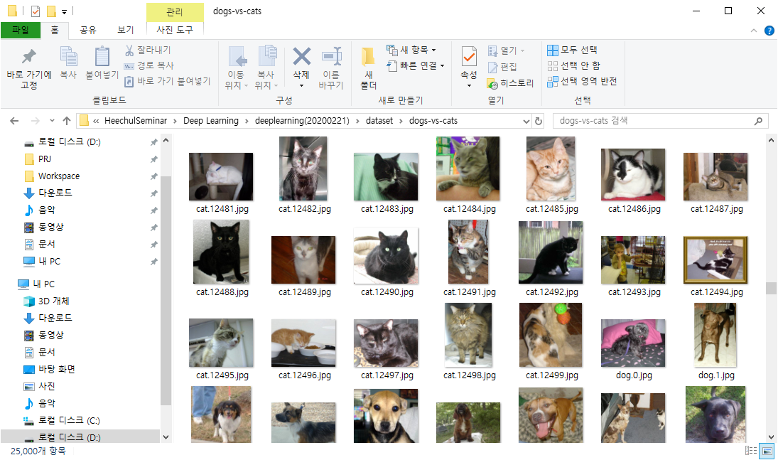
1. Dogs vs Cats
1.1 Dataset Overview
학습의 목표는 개와 고양이 이미지를 classification하는 모델 만들기
학습 목표 및 데이터 내용
총 데이터 25,000개를 학습용으로 20,000개, 훈련용으로 5,000개를 사용하겠습니다.
목표: 개와 고양이를 분류하기
데이터: train 폴더에 있는 데이터만 사용
총 25,000개 이미지
개 이미지: 12500, 고양이 이미지: 12500
데이터 파일 링크: https://www.kaggle.com/c/dogs-vs-cats/data
필수 함수 및 모듈
from keras.utils import np_utils from keras.models import Sequential from keras.layers import Dense, Dropout, Flatten, Conv2D, MaxPooling2D from keras.callbacks import ModelCheckpoint,EarlyStopping from keras.preprocessing import image from sklearn.model_selection import train_test_split from glob import glob import cv2, os, random import matplotlib.pyplot as plt import numpy as np import tensorflow as tf
dataset path 지정
Dataset이 있는 path를 설정하고 dog파일과 cat파일을 지정해줍니다.
path = 'dataset/dogs-vs-cats/‘
dog_path = os.path.join(path, 'dog.*')
cat_path = os.path.join(path, 'cat.*')

Slide 4
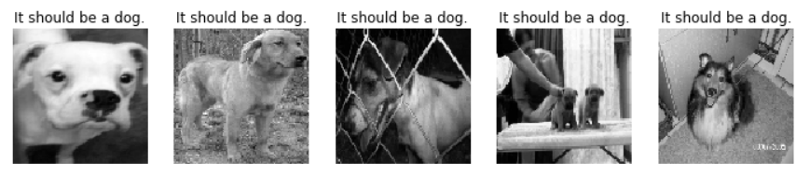
1. Dogs vs Cats
1.1 Dataset Overview
dogs image data load
for loop을 통해서 12,500개의 개 이미지를 부르고 편집해서 리스트에 저장합니다
dogs = []
for dog_image in glob(dog_path): dog = cv2.imread(dog_image) # 이미지 데이터를 읽기 dog = cv2.cvtColor(dog, cv2.COLOR_BGR2GRAY) # 흑백사진으로 변환 dog = cv2.resize(dog, (96, 96)) # 가로,세로 사이즈 설정 dog = image.img_to_array(dog) # 이미지를 array로 변환 dogs.append(dog)
dogs image data load
불러온 데이터를 무작위로 불러 이미지를 확인합니다.
classes = ['dog', 'cat'] plt.figure(figsize=(12,8)) for i in range(5): plt.subplot(1, 5, i+1) img = image.array_to_img(random.choice(dogs)) plt.imshow(img, cmap=plt.get_cmap('gray')) plt.axis('off') plt.title('It should be a {}.'.format(classes[0])) plt.show()

Slide 5
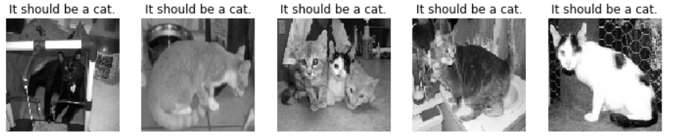
1. Dogs vs Cats
1.1 Dataset Overview
cats image data load
for loop을 통해서 12,500개의 고양이 이미지를 부르고 편집해서 리스트에 저장합니다
cats = []
for cat_image in glob(cat_path): cat = cv2.imread(cat_image) cat = cv2.cvtColor(cat, cv2.COLOR_BGR2GRAY) cat = cv2.resize(cat, (ROW, COL)) cat = image.img_to_array(cat) cats.append(cat)
cats image data load
불러온 데이터를 무작위로 불러 이미지를 확인합니다.
plt.figure(figsize=(12,8)) for i in range(5): plt.subplot(1, 5, i+1) img = image.array_to_img(random.choice(cats)) plt.imshow(img, cmap=plt.get_cmap('gray')) plt.axis('off') plt.title('It should be a {}.'.format(classes[1])) plt.show()

Slide 6


1. Dogs vs Cats
1.2 Preparing Dataset
Label 만들기 dog=0, cat=1
dog과 cat 이미지에 대한 label를 만들어줍니다
y_dog, y_cat = [], [] y_dog = [0 for item in enumerate(dogs)] y_cat = [1 for item in enumerate(cats)]
y_dog[:5] y_cat[:5]
Numpy array로 변환
이미지 data와 label을 numpy array로 변환시킵니다.
# 리스트의 형태를 ndarray로 바꿔줌 dogs = np.asarray(dogs).astype('float32') cats = np.asarray(cats).astype('float32') y_dog = np.asarray(y_dog).astype('int32') y_cat = np.asarray(y_cat).astype('int32')

Slide 7
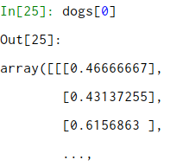
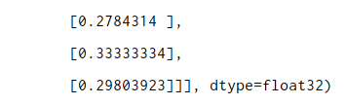
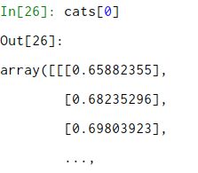
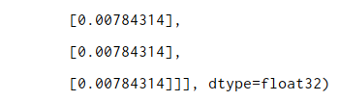
1. Dogs vs Cats
1.2 Preparing Dataset
0~1 사이의 값으로 변환
이미지 data를 255로 나눠서 0~1사이의 값으로 변환시킵니다.
# 표준화를 하면 학습 속도가 더 빨라지고, 지역 최적의 상태에 빠지게 될 가능성을 줄여준다 # local optima 요즘 trend에 의하면, 중요한 문제가 아니다(실제 딥러닝에서 local optima에 빠질 확률이 거의 없음) # values값을 0과 1 사이로 맞춰줌 dogs /= 255 # 이미지는 숫자로 0~255의 8비트 부호없는 정수로 저장 cats /= 255

Slide 8
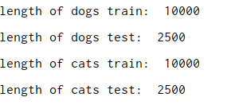
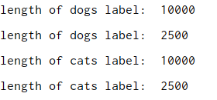
1. Dogs vs Cats
1.2 Preparing Dataset
Image data split
이미지 data를 80%는 훈련용, 20%는 테스트용으로 나눕니다
# train = 0.8, test = 0.2 dogs_train = dogs[:int(len(dogs)*0.8)] dogs_test = dogs[int(len(dogs)*0.8):] cats_train = cats[:int(len(cats)*0.8)] cats_test = cats[int(len(cats)*0.8):]
print('length of dogs train: ', len(dogs_train)) print('length of dogs test: ', len(dogs_test)) print('length of cats train: ', len(cats_train)) print('length of cats test: ', len(cats_test))
label data split
이미지 label를 80%는 훈련용, 20%는 테스트용으로 나눕니다
# train = 0.8, test = 0.2 y_dog_train = y_dog[:int(len(y_dog)*0.8)] y_dog_test = y_dog[int(len(cats)*0.8):] y_cat_train = y_cat[:int(len(cats)*0.8)] y_cat_test = y_cat[int(len(cats)*0.8):]
print('length of dogs label: ', len(y_dog_train)) print('length of dogs label: ', len(y_dog_test)) print('length of cats label: ', len(y_cat_train)) print('length of cats label: ', len(y_cat_test))

Slide 9
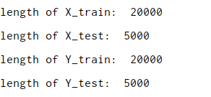
1. Dogs vs Cats
1.2 Preparing Dataset
Dogs and cats 배열 결합
dogs image와 cats image를 결합을 해줍니다.
label도 결합을 해줍니다.
# concatenate 함수를 이용해서 배열 결합 X_train = np.concatenate((dogs_train, cats_train), axis=0) X_test = np.concatenate((dogs_test, cats_test), axis=0)
Y_train = np.concatenate((y_dog_train, y_cat_train), axis=0) Y_test = np.concatenate((y_dog_test, y_cat_test), axis=0)
print('length of X_train: ', len(X_train)) print('length of X_test: ', len(X_test)) print('length of Y_train: ', len(Y_train)) print('length of Y_test: ', len(Y_test))

Slide 10
1. Dogs vs Cats
1.3 Choosing a Model
Model 정의(Alexnet)
# 모델 설계(alexnet)
input_shape = (96, 96, 1) model = Sequential()
# 입력층 및 첫번째 층
model.add(Conv2D(96, (11, 11), strides=4, padding='same', input_shape=input_shape))
# 두번째 층 model.add(Conv2D(256, (5, 5), activation='relu', padding='same')) model.add(MaxPooling2D(pool_size=(3, 3), strides=2))
# 세번째 층 model.add(Conv2D(384, (3, 3), activation='relu', padding='same')) model.add(MaxPooling2D(pool_size=(3, 3), strides=2))
# 네번째 층 model.add(Conv2D(384, (3, 3), activation='relu', padding='same'))
# 다섯번째 층 model.add(Conv2D(256, (3, 3), activation='relu', padding='same')) model.add(MaxPooling2D(pool_size=(3, 3), strides=2))
# 여섯번째 층 model.add(Flatten()) model.add(Dense(4096, activation='relu')) model.add(Dropout(0.5))
# 일곱번째 층 model.add(Dense(4096, activation='relu')) model.add(Dropout(0.5))
# 출력층(이항분류 문제로 출력층의 노드는 1로 설정) model.add(Dense(1, activation='sigmoid'))

Slide 11
1. Dogs vs Cats
1.3 Choosing a Model
Model 정의(Alexnet)
# 모델 설계(alexnet) model.summary()
Model: "sequential_1"
_________________________________________________________________
Layer (type) Output Shape Param #
=================================================================
conv2d_11 (Conv2D) (None, 24, 24, 96) 11712
_________________________________________________________________
conv2d_12 (Conv2D) (None, 24, 24, 256) 614656
_________________________________________________________________
max_pooling2d_7 (MaxPooling2 (None, 11, 11, 256) 0
_________________________________________________________________
conv2d_13 (Conv2D) (None, 11, 11, 384) 885120
_________________________________________________________________
max_pooling2d_8 (MaxPooling2 (None, 5, 5, 384) 0
_________________________________________________________________
conv2d_14 (Conv2D) (None, 5, 5, 384) 1327488
_________________________________________________________________
conv2d_15 (Conv2D) (None, 5, 5, 256) 884992
_________________________________________________________________
max_pooling2d_9 (MaxPooling2 (None, 2, 2, 256) 0
_________________________________________________________________
flatten_3 (Flatten) (None, 1024) 0
_________________________________________________________________
dense_7 (Dense) (None, 4096) 4198400
_________________________________________________________________
dropout_5 (Dropout) (None, 4096) 0
_________________________________________________________________
dense_8 (Dense) (None, 4096) 16781312
_________________________________________________________________
dropout_6 (Dropout) (None, 4096) 0
_________________________________________________________________
dense_9 (Dense) (None, 1) 4097
=================================================================
Total params: 24,707,777
Trainable params: 24,707,777
Non-trainable params: 0

Slide 12
1. Dogs vs Cats
1.4 Training & Evaluation
최적화 함수 설정
optimizer = 'adam‘
model.compile(loss = 'binary_crossentropy', # 이항 분류 문제일때 주로 사용하는 loss 함수 optimizer = optimizer, metrics = ['accuracy'])
모델 저장 폴더 설정
Model_dir = 'model/‘
if not os.path.exists(Model_dir): os.mkdir(Model_dir)
모델 저장 폴더 설정
modelpath = 'model/{epoch:02d}-{val_loss:.4f}.hdf5‘
checkpointer = ModelCheckpoint(filepath = modelpath, monitor = 'val_loss', # test loss를 모니터링 verbose = 1, # 해당 함수의 진행사항을 출력 save_best_only = True) # 성능이 좋아졌을때만 기록
학습 자동 중단 설정
early_stopping_callback = EarlyStopping(monitor = 'val_loss', patience = 10) # 성능이 좋아 질때까지 10 epoch 기다리기

Slide 13

1. Dogs vs Cats
1.4 Training & Evaluation
모델 실행
history = model.fit(X_train, Y_train, # train data validation_data = (X_test, Y_test), # test data epochs = 10, # 10회 학습 batch_size = 200, # 200번씩 잘라서 학습 verbose = 1, # 해당함수 진행사항 출력 callbacks = [early_stopping_callback, checkpointer])
테스트 정확도 출력
print('\n Test Accuracy: %.4f' % (model.evaluate(X_test, Y_test)[1]))

Slide 14
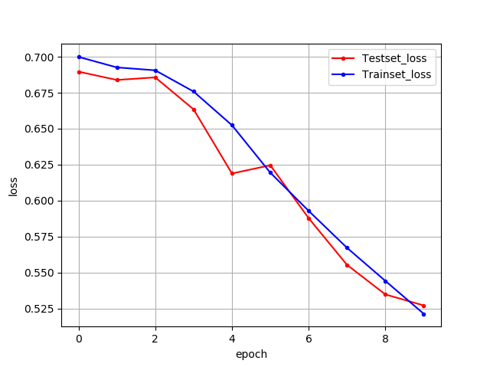
1. Dogs vs Cats
1.4 Training & Evaluation
Error 시각화
# 테스트셋의 오차 y_vloss = history.history[＇val_loss＇] # 학습셋의 오차 y_loss = history.history['loss'] # loss 그래프 그리기 x_len = np.arange(len(y_loss)) plt.plot(x_len, y_vloss, marker = '.', c = 'red', label = 'Testset_loss') plt.plot(x_len, y_loss, marker = '.', c = 'blue', label = 'Trainset_loss') plt.legend(loc = 'upper right') plt.grid() plt.xlabel('epoch') plt.ylabel('loss') plt.show()

Slide 15
1. Dogs vs Cats
1.5 Conclusion
하이퍼 파라미터를 변경하면서 최적의 accuracy를 찾습니다.
Initializer | Xavier | Uniform | Normal | One | MSRAPrelu | Orthogonal
Train accuracy
Test accuracy
optimizer | sgd | momentum | adagrad | rmsprop | adadelta | adam
Train accuracy
Test accuracy
Model Learning rate | 0.1 | 0.05 | 0.01 | 0.005 | 0.001
Train accuracy
Test accuracy
epoch | 15 | 30 | 60 | 90 | 120 | 150
Train accuracy
Test accuracy
하이퍼 파라미터는 하나씩 변경해 가면서 학습을 하고 accuracy를 체크합니다.
학습은 mxnet.gluon 기반으로 코드를 변경하여 진행하려 했으나, 이미지 데이터 처리를 하지 못해 학습을 하지 못했습니다.

Slide 16
Thank You

